Slide 1

У2. Задачи компьютерного зрения
Занятие №11
Генератор и дискриминатор
Цилиндрическая панорама
Простейшие нейроны
Полносвязный классификатор
Проблемы обучения
CGAN
Виды панорам
Пирамиды
Кросс-энтропия
Свертки
CNN
GAN
WGAN
RANSAC

Slide 2
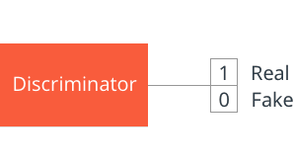
Классификатор
Какие задачи решает классификатор? А примеры?
Используем классификатор, как часть сети, решающей другую задачу – задачу генерации изображений.

Slide 3
Генерируем изображения
Введем пространство из 100 случайных чисел – латентное пространство – каждый элемент является признаком.
Из этих 100 элементов будем переходить постепенно к генерируемому изображению:
Полносвязными сетями.
Сверточными сетями, но увеличивая разрешение, а не уменьшая.
Как свертками можно улучшить разрешение?

Slide 4
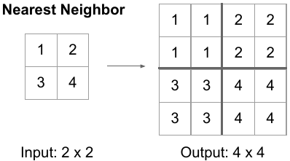
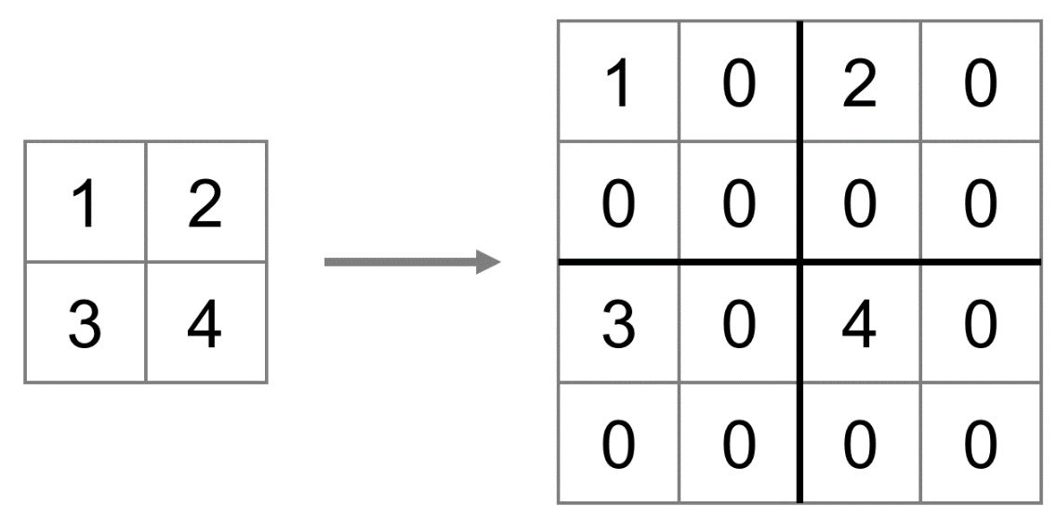
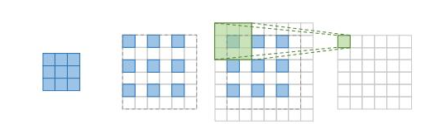
UpSample
Применим увеличение расширения и затем свертку:
Расширять изображение можно:
Методом ближайших соседей
Дополнением нулями
Если к изображению NxN применить фильтр KxK с шагом 1, без дополнений, то итоговый размер равен чему?
Тогда в простейшем случае после такого upscale’а размер будет (2N-K+1)x(2N-K+1).

Slide 5
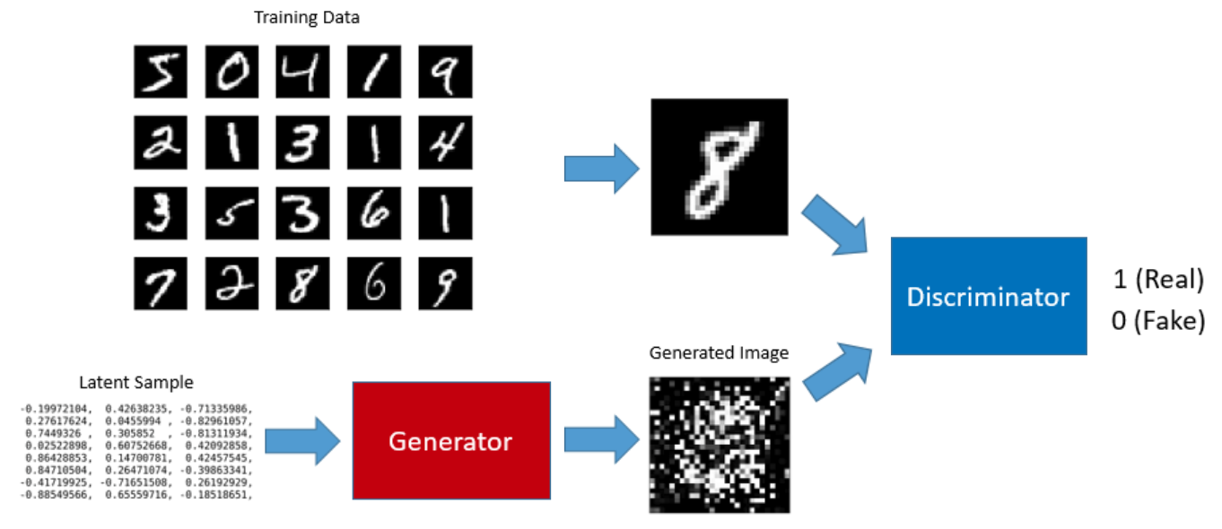
Генератор и дискриминатор

Slide 6
Повторим
Как из 100 случайных чисел получить изображение?
Полносвязный путь
Сверточный путь
Какая архитектура сети, которая будет создавать изображения?

Slide 7
Generator&Discriminator
В директории 4th Task в ноутбуке BasicModules.ipynb реализуйте ТОЛЬКО архитектуры полносвязных и сверточных генераторов и дискриминаторов.
Проверьте их работу на простых тестах.

